Slide 1
电 化 学 原 理

Slide 2
§1 绪论
§2 电化学热力学
§3 电极/溶液界面的结构与性质
§4 电极过程概述
§5 液相传质步骤动力学
§6 电子转移步骤动力学
§7 气体电极过程
§8 金属的阳极过程
§9 金属的电沉积过程
§10 化学电源
课 程 内 容

Slide 3
实验课内容（综合实验）
电极电位和极化曲线的测量
通过测量金属材料的电极电位及其影响因素，了解材料的电化学性能及其各种因素的影响。

Slide 4
教材和参考书目
教材：《电化学原理》，李荻 主编，北京航空航天出版社，（修订版）（第3版）
参考书：《电化学过程动力学导论》，查全性编著，科学出版社，1976年~2004年（4版）
参考书：《应用电化学》，杨辉 卢文庆编著，科学出版社，2002年

Slide 5
本课程的定位
物理化学的深入和延续（例如电极电位的概念在本课程中有机理分析）。
金属腐蚀学、金属腐蚀试验方法等课程的基础。
进一步学习、研究的基础（例如电极过程控制步骤的概念在本课程只是概念介绍，无数学推导）。
在腐蚀中心进行毕业设计的基础。

Slide 6
课程学习的要求
教材：电化学原理 李荻编
认真通读全书，理解书中内容。
掌握程度：基本概念、公式、重要结论、应用
范围。
上课：认真听讲，把握知识主线和相互联系。
课后：看书、复习、记录课程内容重点。
结合例题、思考题、习题及参考书的
内容深化对讲课内容的理解。
考核：平时作业、期末考试以及实验课成
绩综合评定。

Slide 7
学习方法和目的
把握课程的内容和重点
掌握基本概念和规律性的结论
获得专业课程学习的方法
了解科学研究的思路和手段
培养分析问题和解决问题的能力

Slide 8
第 一 章 绪论
§1.1电化学科学的研究对象
§1.2电化学科学的发展简史
§1.3电化学科学涉及的领域
§1.4电化学科学的应用

Slide 9
§1.1 电化学科学的研究对象
研究对象：
电子导电回路
电解池回路
原电池回路

Slide 10
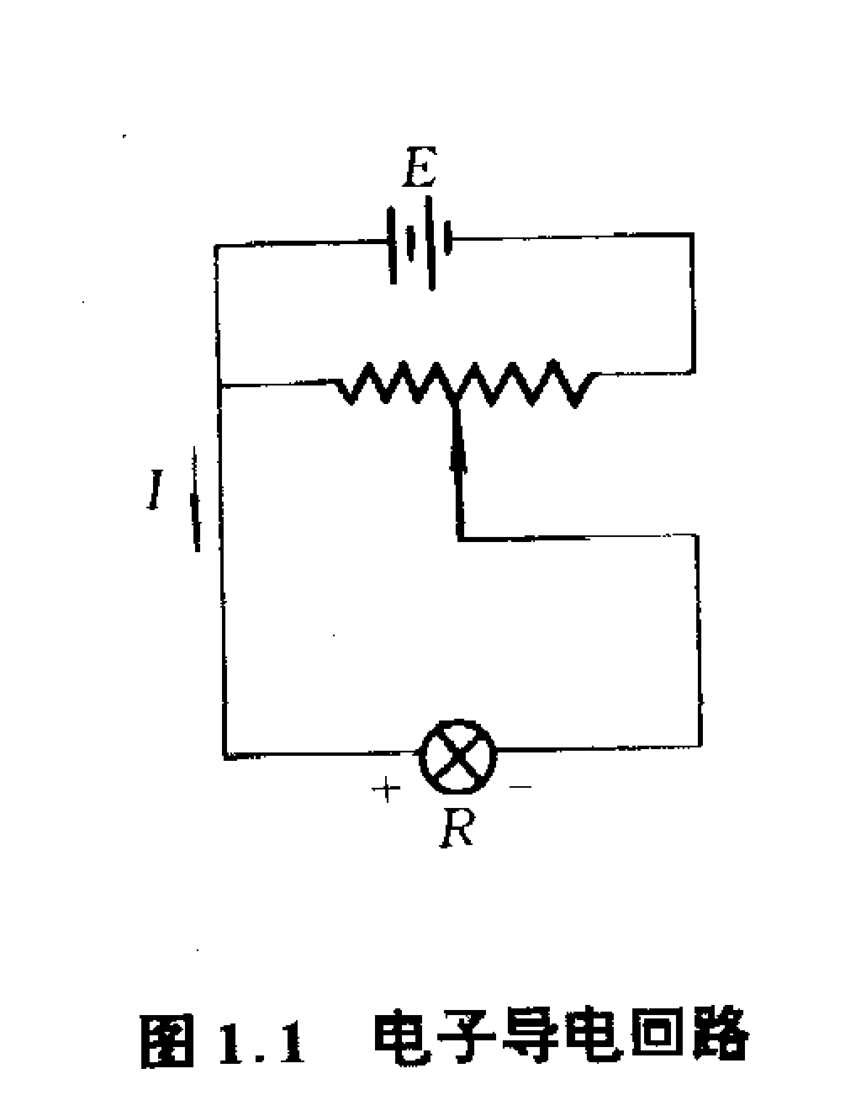
1、电子导电回路
自由电子跨越相界面定向运动，不发生化学变化。
第一类导体：
依靠自由电子导电
金属、合金、石墨

Slide 11
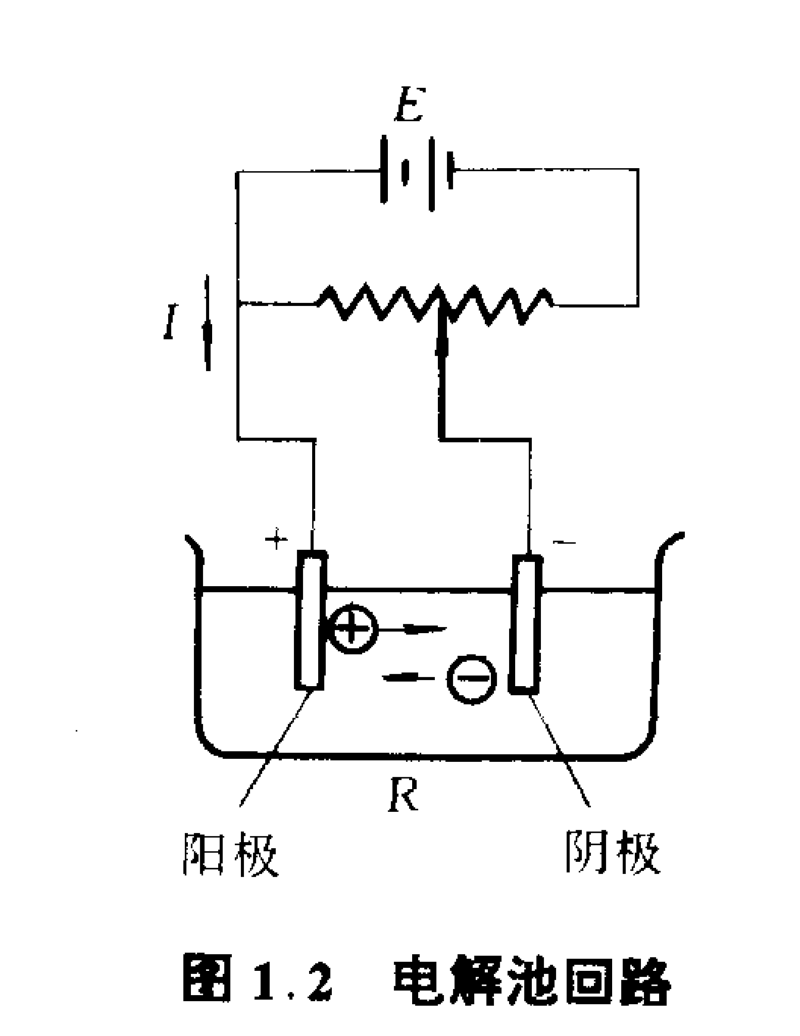
2、电解池回路
正离子在负极得电子，将正电荷传递给负极。
负离子在正极失电子，将负电荷传递给正极。
电极溶液界面通过氧化还原反应实现两类导体导电方式的转化。
第二类导体：依靠正、负离子导电，包括：电解质溶液、熔融电解质、固体电解质。
正极
负极

Slide 12
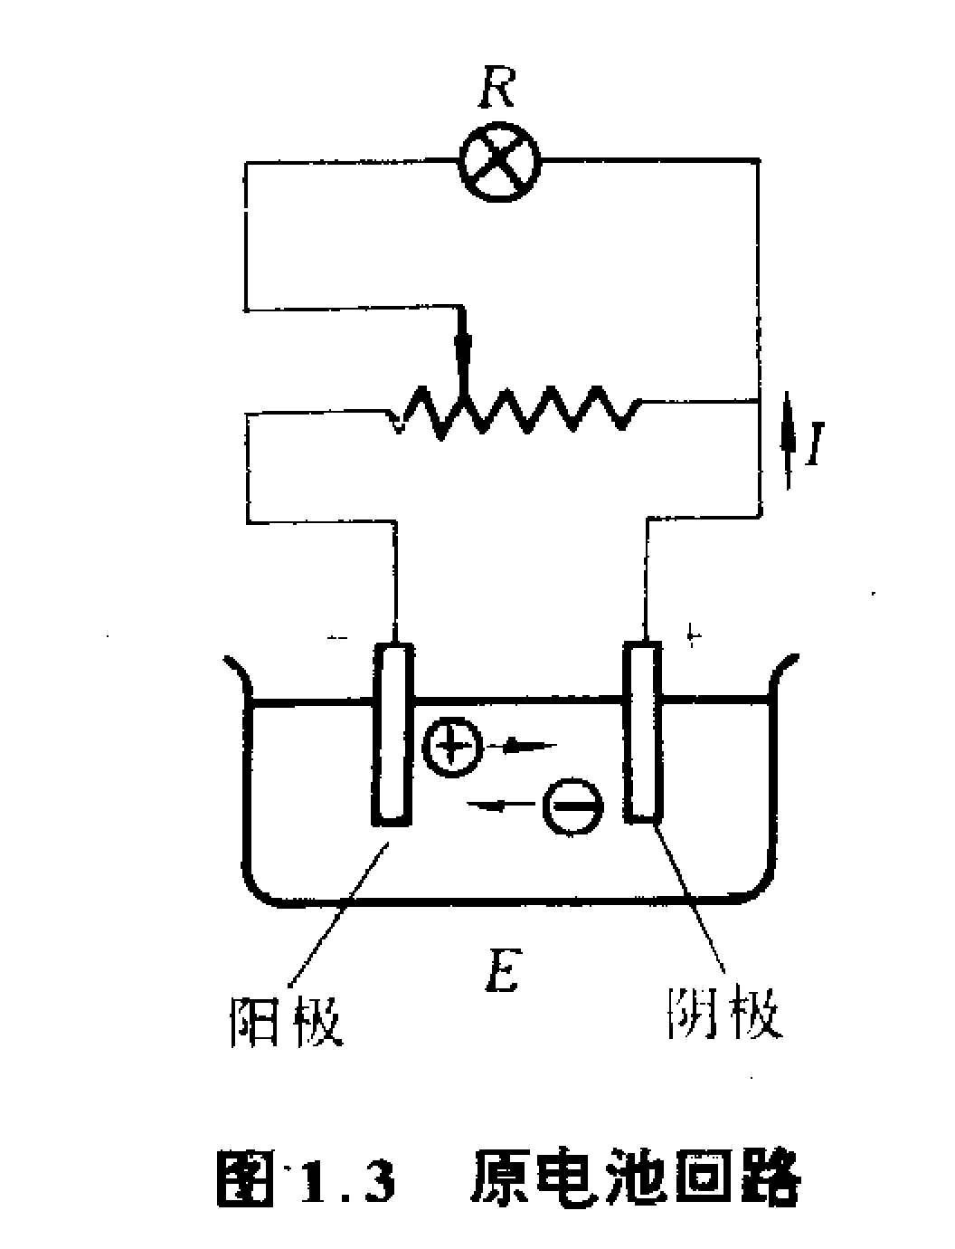
3、原电池回路
阳极上因为氧化反应使电子富集，电位低，是负极。
阴极上因为还原反应使电子贫乏，电位高，是正极。
电流从正极流向负极。
电化学中：
发生氧化反应的电极称阳极
发生还原反应的电极称阴极
电极电位较高的电极是正极
电极电位较低的电极是负极
负极
正极

Slide 13
4、电化学科学的研究对象
电子导电相（物理学研究范畴）
离子导电相（经典电化学研究的领域）
界面效应（现代电化学研究内容）

Slide 14
电化学科学：
研究电子导电相（金属、半导体）和离子导电相（溶液、固体电解质）之间的界面上所发生的各种界面效应的科学。即伴有电现象发生的化学反应的科学。
电化学以电化学体系为载体，对其中界面上发生的现象进行研究。

Slide 15
电化学体系：由两类不同导体组成，在电荷转移时，不可避免地伴随有物质变化的体系。
电化学研究对象所处环境。（有单电极体系和双电极体系）
具体的电化学体系：原电池
电解池
腐蚀电池
浓差电池

Slide 16
电化学反应：电化学体系中发生的、伴随有电荷转移的化学反应。
电极反应：两类导体上发生的氧化反应或还原反应。

Slide 17
5、电极反应的类型
法拉第过程：
电荷经过电极/溶液界面进行传递而引起的某种物质发生氧化或还原反应的过程。其规律符合法拉第定律，所引起的电流称法拉第电流。
非法拉第过程：
当对电极在一定范围内施加电位时，电极/溶液界面并不发生电荷的传递反应，仅仅是电极/溶液界面的结构发生变化。（吸附和脱附）

Slide 18
法拉第定律
在电极上析出（或溶解）的物质的质量m 与通过电解液的总电量Q（即电流强度I与通电时间t的乘积）成正比，即 m＝KQ＝KIt,
其中比例系数K的值同所析出（或溶解）的物质有关,叫做该物质的电化学当量（简称电化当量）。

Slide 19
法拉第定律
电化当量等于通过1库仑电量时，析出（或溶解）物质的质量。
电化当量是指在一个电极反应中，相当于1mol电子的参与反应物的质量。
在铜离子的电沉积过程中：Cu²⁺+2e-→Cu，Cu²⁺的电化当量即其(1/2)摩尔质量，63.5/2g。
对于溶液中的离子，其电化当量即该离子的摩尔质量与其电荷数的比值，如1电化当量的Ag⁺=108g；1电化当量的Al³⁺=27/3g。

Slide 20
§1.2 电化学科学的发展简史
一、电化学热力学发展（1799~1905）
1799 物理学家伏打发明第一个化学电源
1800 尼克松发明电解水
1833 法拉第定律发现
1870 亥姆荷茨提出双电层概念
1889 能斯特提出电极电位公式
1905 塔菲尔提出塔菲尔公式

Slide 21
二、电化学发展缓慢（20世纪上半叶）
电化学家企图用热力学方法解决一切电化学问题，遭到失败。

Slide 22
三、电化学动力学发展（ 20世纪40年代）
弗鲁姆金等 析氢过程动力学
和双电层结构研究取得进展
格来亨 用滴汞电极研究两类导体界面
电化学动力学：研究电极反应速度及其影响因素

Slide 23
四、理论和实验技术突破性进展（ 20世纪60年代）
理论方面：非稳态传质过程动力学
表面转化步骤
复杂电极过程
实验技术方面：界面交流阻抗法
暂态测试方法
线性电位扫描法
旋转圆盘电极系统

Slide 24
五、电化学理论新发展
1、纳米电化学
电化学扫描探针（隧道）显微技术
纳米尺寸的电极和单分子的电化学检测
微区现场监测各种电化学现象（金属的腐蚀、电化学沉积、分子离子吸附及组装、电极表面重购）

Slide 25
2、光谱电化学
将光谱技术引入到电化学领域
紫外和可见光谱电化学（吸光度，检测物质变化）
红外光谱电化学（反射分子震动信号，检测分子吸附状态随电极电位的变化）
拉曼光谱电化学（震动光谱与红外光谱互补，分子离子震动信息）
椭圆偏振光谱电化学 （ 现场检测表面膜层的形成和发展）

Slide 26
3、光电化学
研究光照下半导体电极的电化学行为
目的：以价格低廉的半导体电极制作太阳能光电化学池，实现光电转换；（替代单晶硅或非晶硅光电池）
目前的光电转换效率10%；（采用染料敏化纳米晶TiO2）
通过材料选择、制备、光生电荷分离等改进。

Slide 27
4、化学修饰电极与电化学传感器
根据检测需要，对电极表面进行修饰，使其具备特殊的功能基团，实现特定的检测目的。
修饰物质：分子、离子、聚合物膜、纳米离子组装膜
修饰方法：自组装技术、涂敷法、电化学沉积
例如：以葡萄糖氧化酶修饰电极为基础的葡萄糖传感器已经试用于糖尿病的检测。

Slide 28
5、新型电化学制备技术
在金属铝上制备高度有序的多孔氧化铝膜
制备孔深、孔径可控的多孔氧化铝膜板
硬膜板制备纳米材料
采用软模板法制备纳米材料
电镀纳米镍针应用到电子封装中

Slide 29
6、其它
将量子力学引进电化学领域形成量子电化学。
与环境科学结合形成环境电化学。
与材料结合形成硅及其氧化物的电化学。

Slide 30
§1.3 电化学科学涉及的领域
现代电化学是内容非常广泛的学科领域，为了便于组织学术交流，目前国际电化学学会（international society of electrochemistry, 缩写ISE）将其会员的活动分为8个大组进行，各自涵盖的学术领域如下。

Slide 31
一、界面电化学
固/液导电表面和界面的结构状况
双电层结构
电子和离子转移过程的理论
电催化理论
光电化学
电化学体系的统计力学和量子力学方法

Slide 32
二、电子导电相和离子导电相
金属、半导体、固态离子导体、熔盐、电解质溶液、离子/电子导电聚合物的热力学和传输性质。

Slide 33
三、分析电化学
用于化学分析、检测和过程控制的电化学方法与装置（如直流电法、交流电法和电位法等技术）
电化学传感器（包括离子选择性电极和固态器件）。

Slide 34
四、分子电化学
无机物、有机物和金属有机化合物电极过程的机理和结构状况，以及在合成中的应用。

Slide 35
五、电化学能量转换
能量的电化学产生、传输和储存
蓄电池
燃料电池
光电化学过程与装置

Slide 36
六、腐蚀、电沉积和表面处理
材料腐蚀与保护的电化学
钝化
电化学固相沉积与溶解过程的理论
应用（包括电镀、电抛光、微建造和电化学成型）

Slide 37
七、工业电化学和电化学工程
工业电化学过程的基本概念及工艺学
环境及能量状况
电解槽设计、放大与优化
电化学反应器理论
质量、动量和电量传递的基本问题
工程应用的电化学装置

Slide 38
八、生物电化学
生物体系组分的氧化还原过程
生物膜及其模型物的电化学
电化学生物传感器
电化学技术在生物医学中的应用

Slide 39
§1.4电化学科学的应用
金属的生产与精炼
电镀 防腐蚀措施、工艺 水的净化
原电池
二次电池
燃料电池
电化学工艺学
能量转换
神精电流传递
膜现象
电化学治疗仪
生物电化学
电分析化学

Slide 40
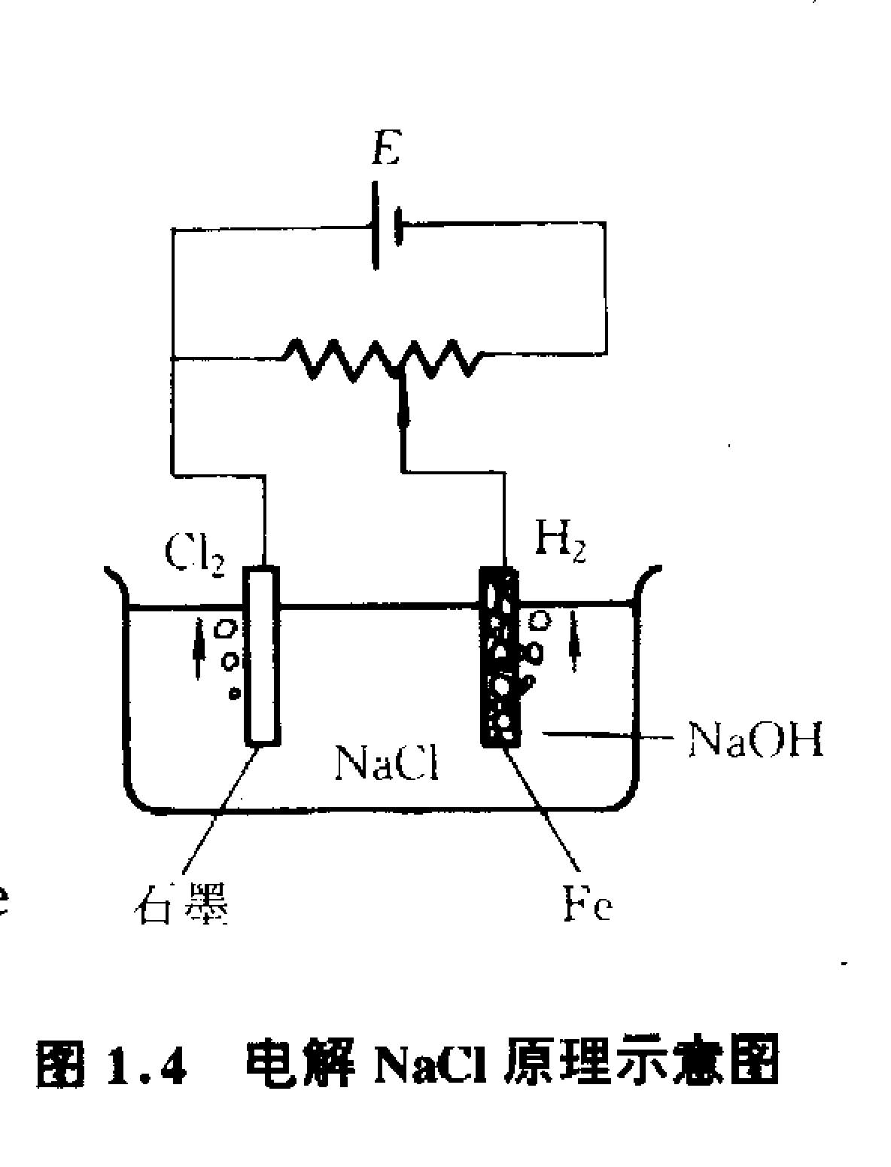



电化学工业
氯碱工业：
电解食盐水制取
电解法制备金属
电解铜、电解镍
电镀

Slide 41
化学电源
锌-锰干电池
蓄电池
燃料电池

Slide 42
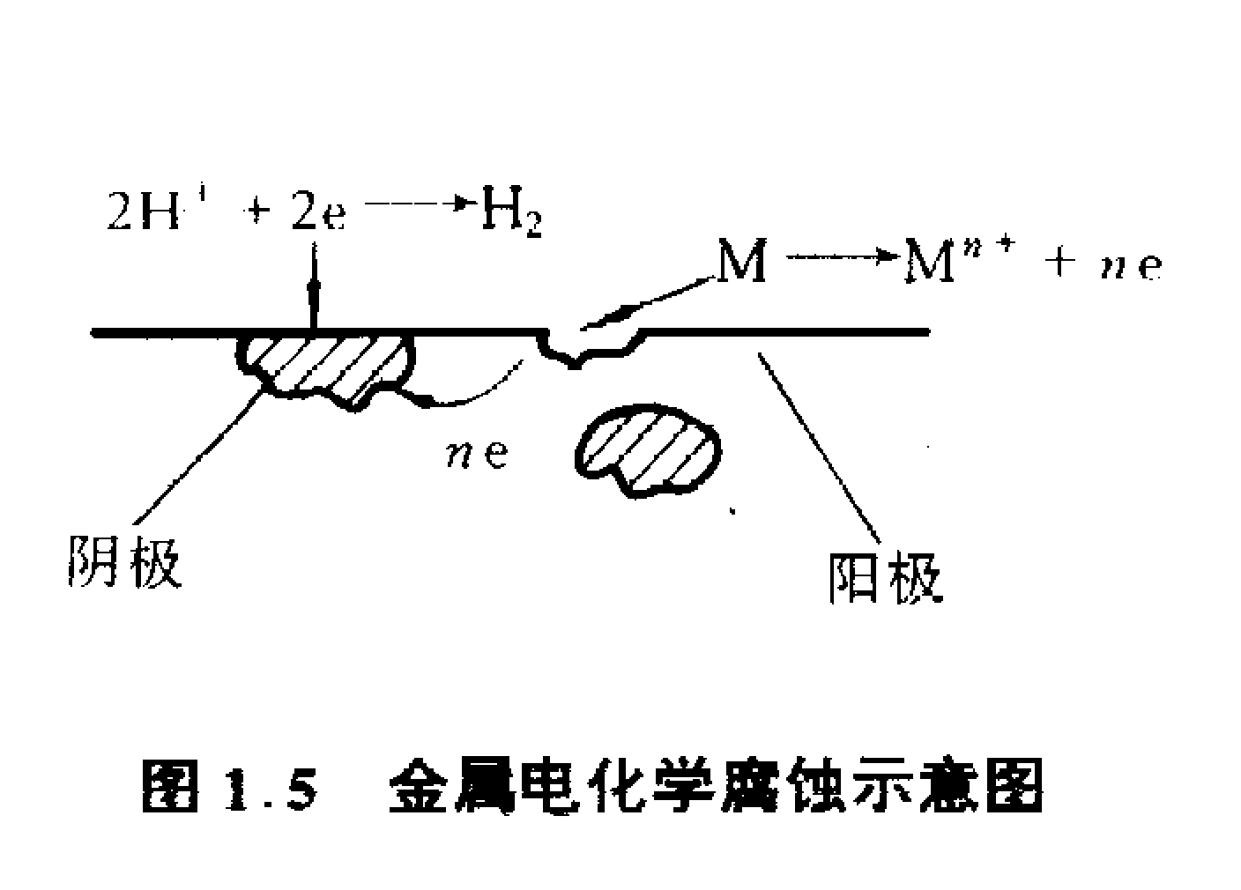
金属的腐蚀与防护
海水腐蚀
大气腐蚀
土壤腐蚀

Slide 43
电化学在生物材料中的应用
人工合成材料植入人体，植入材料与血液的电位差影响血液凝结，形成血栓。选择合适的材料避免血栓形成。
电渗析法除去水中的带电离子，制备纯净水。

Slide 44
由此可见，现代电化学是一门交叉学科，也是应用前景非常明显的学科。在过去的半个世纪中，电化学已为解决能源、材料、环境等的相关问题发挥了不可低估的作用，毫无疑问，在21世纪中该学科必将继续为解决人类面临的这些重大问题发挥更加显著的作用。

Slide 45
习题
思考题：1、2、3、4、5、6

